Slide 1
MathKGZ --
2 Сандуу Ондуктар – Бөлүү – Иш барагы А
Окуучулар жанындагы суроолорду жана жооптордун каталарын текшериши керек анан окуучулар аларды оңдошу керек.
Окуучуларга канча ката табуу керек экенин айтуунун кажети жок.
Иш барагы ар кандай өлчөмдө жана форматта.
Анимацияларды текшерип, сабагыңызга КЕРЕГИ ЖОК слайддарды ӨЧҮРҮП САЛЫҢЫЗ.

Slide 2
Ондуктарды бөлүү
Амалдарды аткаргыла:
1) 8 ÷ 0.2 2) 15 ÷ 0.3 3) 28 ÷ 0.4
4) 32 ÷ 0.2 5) 18 ÷ 0.3 6) 42 ÷ 0.6
7) 124 ÷ 0.2 8) 64 ÷ 0.4 9) 91 ÷ 0.7
10) 8.4 ÷ 2 11) 2.4 ÷ 3 12) 8.1 ÷ 3
13) 3.6 ÷ 6 14) 12.8 ÷ 4 15) 10.2 ÷ 6
16) 9.5 ÷ 5 17) 7.2 ÷ 4 18) 9.8 ÷ 7
19) 1.02 ÷ 0.6 20) 0.64 ÷ 0.04
21) 1.6 ÷ 0.05 22) 0.135 ÷ 0.5
.
Бир карандашт 0,04 с турат. 5 сомго канча карандаш сатып алса болот?
2) 5 дос 7,60 сомду бөлүшөт. Алардын ар бири канчадан тийет?
3) Азаматтын 2 тыйындан турган 20 сому бар, анын канча 2тыйындыктары бар?
4) Бул квадраттын периметри 9,4 см.
Ар бир тараптын узундугу канча?
5) Бул эсептөөдө жетишпеген санды табыңыз
2,56 × = 0,768
6) Беш бурчтуктун (пентагон) периметри 16,25 см.
Ар бир тараптын узундугу канча? Жоопту сантиметр менен бериңиз
?
?

Slide 3
Dividing Decimals
Ондуктарды бөлүү
Амалдарды аткаргыла:
1) 8 ÷ 0.2 2) 15 ÷ 0.3 3) 28 ÷ 0.4
4) 32 ÷ 0.2 5) 18 ÷ 0.3 6) 42 ÷ 0.6
7) 124 ÷ 0.2 8) 64 ÷ 0.4 9) 91 ÷ 0.7
10) 8.4 ÷ 2 11) 2.4 ÷ 3 12) 8.1 ÷ 3
13) 3.6 ÷ 6 14) 12.8 ÷ 4 15) 10.2 ÷ 6
16) 9.5 ÷ 5 17) 7.2 ÷ 4 18) 9.8 ÷ 7
19) 1.02 ÷ 0.6 20) 0.64 ÷ 0.04
21) 1.6 ÷ 0.05 22) 0.135 ÷ 0.5
.
40
50
70
Бир карандашт 0,04 с турат. 5 сомго канча карандаш сатып алса болот?
2) 5 дос 7,60 сомду бөлүшөт. Алардын ар бири канчадан тийет?
3) Азаматтын 2 тыйындан турган 20 сому бар, анын канча 2тыйындыктары бар?
4) Бул квадраттын периметри 9,4 см.
Ар бир тараптын узундугу канча?
5) Бул эсептөөдө жетишпеген санды табыңыз 2,56 × = 0,768
6) Беш бурчтуктун (пентагон) периметри 16,25 см.
Ар бир тараптын узундугу канча? Жоопту сантиметр менен бериңиз
160
60
70
620
160
130
4.2
0.8
2.7
?
?
Жарым жооптор

Slide 4
Dividing Decimals
Ондуктарды бөлүү
Амалдарды аткаргыла:
1) 8 ÷ 0.2 2) 15 ÷ 0.3 3) 28 ÷ 0.4
4) 32 ÷ 0.2 5) 18 ÷ 0.3 6) 42 ÷ 0.6
7) 124 ÷ 0.2 8) 64 ÷ 0.4 9) 91 ÷ 0.7
10) 8.4 ÷ 2 11) 2.4 ÷ 3 12) 8.1 ÷ 3
13) 3.6 ÷ 6 14) 12.8 ÷ 4 15) 10.2 ÷ 6
16) 9.5 ÷ 5 17) 7.2 ÷ 4 18) 9.8 ÷ 7
19) 1.02 ÷ 0.6 20) 0.64 ÷ 0.04
21) 1.6 ÷ 0.05 22) 0.135 ÷ 0.5
.
40
50
70
Бир карандашт 0,04 с турат. 5 сомго канча карандаш сатып алса болот?
2) 5 дос 7,60 сомду бөлүшөт. Алардын ар бири канчадан тийет?
3) Азаматтын 2 тыйындан турган 20 сому бар, анын канча 2тыйындыктары бар?
4) Бул квадраттын периметри 9,4 см.
Ар бир тараптын узундугу канча?
5) Бул эсептөөдө жетишпеген санды табыңыз 2,56 × = 0,768
6) Беш бурчтуктун (пентагон) периметри 16,25 см.
Ар бир тараптын узундугу канча? Жоопту сантиметр менен бериңиз
160
60
70
125
620
160
130
4.2
0.8
2.7
1.52
0.6
3.2
1.7
1000
1.9
1.8
1.4
1.7
16
?
2.35 cm
32
0.27
?
0.3
3.25 cm
Жооптор

Slide 5
Ондуктарды бөлүү
Амалдарды аткаргыла:
1) 8 ÷ 0.2 2) 15 ÷ 0.3 3) 28 ÷ 0.4
4) 32 ÷ 0.2 5) 18 ÷ 0.3 6) 42 ÷ 0.6
7) 124 ÷ 0.2 8) 64 ÷ 0.4 9) 91 ÷ 0.7
10) 8.4 ÷ 2 11) 2.4 ÷ 3 12) 8.1 ÷ 3
13) 3.6 ÷ 6 14) 12.8 ÷ 4 15) 10.2 ÷ 6
16) 9.5 ÷ 5 17) 7.2 ÷ 4 18) 9.8 ÷ 7
19) 1.02 ÷ 0.6 20) 0.64 ÷ 0.04
21) 1.6 ÷ 0.05 22) 0.135 ÷ 0.5
.
Бир карандашт 0,04 с турат. 5 сомго канча карандаш сатып алса болот?
2) 5 дос 7,60 сомду бөлүшөт. Алардын ар бири канчадан тийет?
3) Азаматтын 2 тыйындан турган 20 сому бар, анын канча 2тыйындыктары бар?
4) Бул квадраттын периметри 9,4 см.
Ар бир тараптын узундугу канча?
5) Бул эсептөөдө жетишпеген санды табыңыз 2,56 × = 0,768
6) Беш бурчтуктун (пентагон) периметри 16,25 см.
Ар бир тараптын узундугу канча? Жоопту сантиметр менен бериңиз
?
?

Slide 6
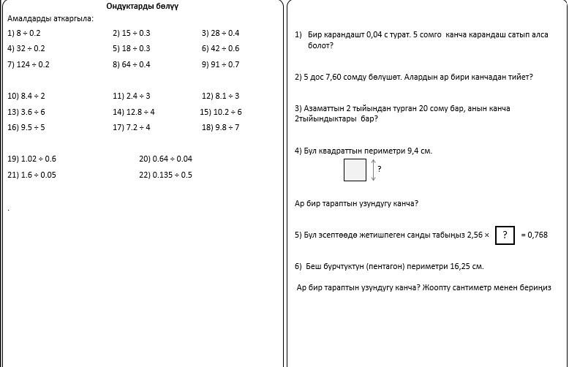

Slide 7
Суроолор барбы?
Комментарийлер?
Сунуштар?
…же ката таптыңызбы!?
Турдуу пикирлер учун ыраазычылык билдиребиз.
Сураныч, электрондук кат жөнөтүңүз:
mathematicskgz@gmail.com

